Slide 1
F r e e R T O S
실시간 시스템 연구실
박 유 진

Slide 2
C o n t e n t s
Free RTOS Introduction
MutiTasking
Task
CoRoutine
IPC – Message Queue
Semaphore
Memory Management

Slide 3
Free RTOS Introduction
Richard Barry에 의해 작성된 Open Source의 RTOS( http://www.freertos.org/ )
Atmel(SAM9, AT91 and AVR32 UC3), Fujitsu, NES, NXP등
다양한 Port지원하여 높은 이식성을 지닌다.
선점형(Pre-emptive)과 비선점형(Non-emptive) 스케줄링
방식을 지원
CoRutine(적은 Memory 소모, 협동형 스케줄링 방식) 지원
ITC(Inter Task Communication )방식으로는 Massage Queue와 Semaphore 방식 사용
Trace Hook Macros를 통한추적기능

Slide 4
MutiTasking
MultiTasking이란?
- Scheduler를 이용하여 각각의 실행중인 프로그램들의 실행 객체인 Task를 실행시간을 관리/전환함으로써 빠르게 동작하여 각각의 태스크가 동시에 실행되는 것처럼 보이게 하는 것으로 응용프로그램의 복잡성을 줄이고 관리의 용이성을 가지게 하는 방식
RTOS와 GPOS(General Purpose Operating System)의 MultiTasking
- 수행된 Task에 대해 반응시간이 느리더라도 문제가 없는 범용 OS에 비하여 RTOS의 경우 사용되는 용도에 따라 안정성 위한 반응성을 지녀야 하므로 MultiTasking에 있어서도 차이를 가지게 되는데 반응성을 충족시키기 위해 RTOS의 경우 시스템에 정해진 방식에 따라 우선순위를 두고 그에 따라 정해진 시간내에 수행된 Task에 대해 반응을 할 수 있게 해야 한다.

Slide 5
Task
Task
TCB에 관한 구조체와 Stack을 지니며 동작하는 실행 개체
독립적인 Task를 이용하여 Real time application을 구현
Task는 Swap in/out시 사용되는 각자의 Stack을 지니고 있다.
우선 순위에 따라 Task Scheduler에 의해 Multi-Tasking을 구현
4가지 state를 가짐
- Ready, Running, Suspended, Blocked state

Slide 6
Task State
Ready-State : Task는 실행 가능 상태이지 만 우선순위가 높거나 같은 다른 Task가 현재 실행상태에 있으므로 정지된 상태
Running-State : Task가 실행중인 상태
Blocked-State : vTaskDelay() 함수와 같은 타 이머등의 외부 이벤트를 기다리 며 정지된 상태, 이때는 우선순위 가 낮은 Task가 활동하거나 활동중 인 Task가 없는 경우에도 Scheduling 대상에서 제외
Suspended-State : vTaskSuspend()함수등 을 통해 중지상태에 머물게 되며 vTaskResume()의 API가 호출되기 전까지 스케줄링 대상에서 제외

Slide 7
Task의 생성과 우선순위
Task의 생성은 Task.c파일에 명시되어있는 xTaskCreate()함수를 통하여 생성되며 Task 진입함수에 대한 포인터, Task name, Stack size, 생성된 task의 매개변수 포인터, 우선순위, Task 참조를 위한 Handle값을 매개변수로 받아 생성한다.
각 Task는 우선순위를 가지게 되며 선점형 방식의 Scheduling에서 우선순위에 따라 Processing Time을 선점하여 실행되며 같은 우선순위의 Task들의 경우 RR(Round Robin)방식을 통해 Processing Time을 나누게 된다.

Slide 8
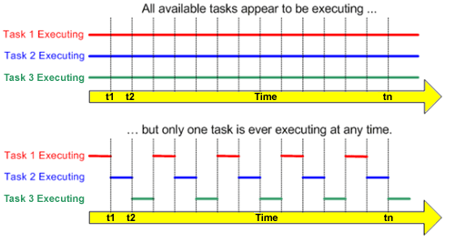
Task
Scheduling
< GPOS의 Scheduling >
- 범용OS의 경우에는 보통 동시 실행을 요구하는 Task들에게 일정한 Processing Time을 나누어 준다.

Slide 9
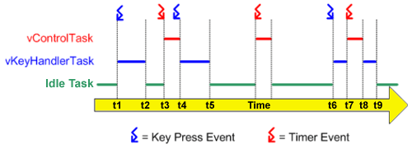
< FreeRTOS의 Scheduling >
- RTOS의 경우에는 대기 상태에 있는 모든 Task중 가장 우선순위가 높 은 Task에게 우선적으로 실행권을 주며 우선순위가 높은 다른 Task가 들어 왔을 경우 실행시간을 선점하고, 해당 Task가 종료되거나 이벤트를 기다리는 Block상태가 될 경우 다음 순위를 가진 Task가 실행된다.

Slide 10
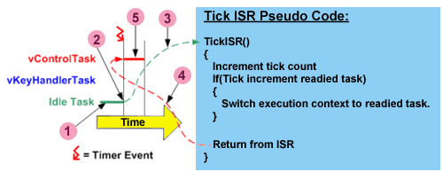
< FreeRTOS의 Tick ISR >
- FreeRTOS에서는 Tick_Rate값으로 정해진 시간에 따라 Timer interrupt가 발생할 경우 Tick_ISR이 발생하며 Tick값을 증가시키며 매 Tick마다 Context Switch가 필요한 Task를 확인하고 Context Switch를 실행하게 된다.

Slide 11
Task API
Task Creation
xTaskCreate( pdTASK_CODE pvTaskCode, const portCHAR * const pcName, unsigned portSHORT usStackDepth, void *pvParameters, unsigned portBASE_TYPE uxPriority, xTaskHandle *pvCreatedTask )
: 새로운 Task를 생성하는 API로 TCB(Task Control Block) 정보와 관련된 변수를 전달받아 Task를 생성
- pvTaskCode – Task에서 실행할 함수의 포인터
pcName – 생성할 Task Name 혹은 Tag
usStackDepth – Task에서 사용될 Stack의 Size, 단위는 바이트가 아니며 (저장될 변수의 크기 x usStackDepth)가 최종 Stack의 Size가 된다.
pvParameters – 생성된 Task를 위한 매개변수로 사용될 포인터
uxPriority – Task의 우선순위
pvCreatedTask – 생성 후 반환될 Handle값

Slide 12
vTaskDelete( xTaskHandle pxTasK ) : 실행 혹은 중지나 이벤트 state중인 Task를 중단시키며 각 State list에서 제거한다. List에서 제거된 Task는 Idle Task를 통하여 Memory에서 삭제
- pxTask : 해당 Task의 Handle값. NULL로 지정될 경우 호출한 위치의 Task 가 대상이 된다.
- 설정 상수( FreeRTOSconfig.h ) : INCLUDE_vTaskDelete =1
Task Control
vTaskDelay( PORTTICKTYPE xTicksToDelay ) : 해당 Tick 수만큼 호출한 Task 를 대기상태로 한다.
- xTicksToDelay : Tick 주기 단위의 시간량 , FreeRTOSconfig.h 의 configTICK_RATE_HZ 에 설정되어 있다.
- 설정 상수 ( FreeRTOSconfig.h ) : INCLUDE_vTaskDelay= 1

Slide 13
vTaskDelayUntil( portTickType *pxPreviousWakeTime, portTickType xTimeIncrement ) : vTaskDelay의 경우 다른 Task에 의해 Tick수에 의해서 는 정확한 실행 주기를 만들기 어려운반면 vTaskDelayUntil()의 경우 Task가 마지막으로 깨어난 시점과 반복주기를 매개변 수로 받아 대기시간을 명시하여 정확한 실행 주기를 만들 수 있 다.
- pxPreviousWakeTime : Task가 마지막으로 깨어난 시점을 기록하는 포인터, 함수가 실행될 때마다 자동적으로 갱신된다.
xTimeIncrement : 반복주기, Task는 ( *pxPreviousWakeTime + xTimeIncrement )로 계산된 시간에 깨어나게 된다.
- 설정 상수 ( FreeRTOSconfig.h ) : INCLUDE_vTaskDelayUntil= 1
uxTaskPriorityGET( xTaskHandle pxTask ) : 해당 Task의 우선순위를 반환
- pxTask : 해당 Task의 Handle값, NULL일 경우엔 호출한 Task의 값이 된다.
- 설정 상수 ( FreeRTOSconfig.h ) : INCLUDE_vTaskPriorityGET = 1

Slide 14
vTaskPrioritySet( xTaskHandle pxTask, unsigned portBASE_TYPE uxNewPriority ) : 해당 Task의 우선순위를 재설정하며, 함수가 반환 하기 전에 우선순위가 현재 실행되고 있는 Task보다 높게되면 Context switch를 행한다.
- pxTask : 해당 Task의 Handle
uxNewPriority : 설정할 Task의 우선순위
- 설정 상수 ( FreeRTOSconfig.h ) : INCLUDE_vTaskPrioritySet=1
vTaskSuspend( xTaskHandle pxTaskToSuspend ) : 해당 Task를 중지상태 (Suspend State)로 전환
- pxTaskToSuspend : 해당 Task의 Handle
- 설정 상수 ( FreeRTOSconfig.h ) : INCLUDE_vTaskSuspend=1
vTaskResume( xTaskHandle pxTaskToResume ) : 중지상태에 있는 해당 Task를 재개
- pxTaskToResume : Resume할 Task의 Handle
- 설정 상수 ( FreeRTOSconfig.h ) : INCLUDE_vTaskSuspend=1

Slide 15
vTaskResumeFromISR( xTaskHandle pxTaskToResume ) : vTaskResume()함수 와 기능이 같으며 ISR 내부에서 실행
- pxTaskToResume : Resume할 Task의 Handle
- 설정 상수 ( FreeRTOSconfig.h ) : INCLUDE_vTaskSuspend = 1
- 설정 상수 ( FreeRTOSconfig.h ) : INCLUDE_vTaskResumeFromISR = 1
Task Utilities
xTaskGetCurrentTaskHandle( void ) : 호출된 Task의 Handle값을 반환
- 설정 상수 ( FreeRTOSconfig.h ) : INCLUDE_xTaskGetCurrentTaskHandle = 1
xTaskGetTickCount( void ) : vTaskStartScheduler가 호출되어 스케줄링이 시작한 이후부터의 Tick 카운트 수를 반환
xTaskGetSchedulerState() : 현재 스케줄러의 상태를 “taskSCHEDULER_NO T_STARTED, taskSCHEDULER_RUNNING, taskSCHEDULER_SUSPEN DED”중 하나로 반환
- 설정 상수 ( FreeRTOSconfig.h ) : INCLUDE_ xTaskGetSchedulerState() = 1
uxTaskGetNumberOfTasks() : 현재 Kernel에서 관리하는 Task의 수를 반환. 삭제 대기상태이나 idle Task에 의해 삭제되지 않은 Task도 포함 된다.

Slide 16
vTaskList( portCHAR *pcWriteBuffer ) : 현재 실행중인 모든 Task들의 정보 를 표시하며, 대기(‘B’), 준비(‘R’), 삭제(‘D’), 중지(‘S’)로 표현된다.
- pcWriteBuffer : 위에서 나타난 State를 아스키 문자 형식으로 저장하는 버퍼
- 설정 상수 ( FreeRTOSconfig.h ) : configUSE_TRACE_FACILITY = 1
- 설정 상수 ( FreeRTOSconfig.h ) : INCLUDE_TaskDelete= 1
- 설정 상수 ( FreeRTOSconfig.h ) : INCLUDE_TaskSuspend = 1
vTaskStartTrace( portCHAR *pcBuffer, unsigned portLONG ulBufferSIZE ) : 실시간 Kernel 동작을 추적하여 어떤 Task가 언제 실행되는지에 대한 것을 추적하여 기록
- pcBuffer : 추적결과를 기록할 버퍼
ulBufferSIZE : pcBuffer의 바이트 단위 크기, 설정된 크기이상 Trace정보 가 기록될 경우나 ulTaskEndTrace()가 호출될 때까지 Trace한 내 용을 기록
ulTaskEndTrace( void ) : Trace를 중지한다. pcBuffer에 기록된 바이트 수를 반환한다.

Slide 17
vTaskSetApplicationTaskTag( xTaskHandle xTask, pdTASK_HOOK_CODE pxTagValue ) : 해당 Task의 Tag값을 설정
- xTask : 해당 Task의 Handle
pxTagValue : Tag값으로 사용할 함수의 포인터, xTaskCallApplicationTaskHook()에서 사용될 함수를 정의하는 값이다.
- 설정 상수 ( FreeRTOSconfig.h ) : configUSE_APPLICATION_TASK_TAG = 1
xTaskCallApplicationTaskHook(xTaskHandle xTask, void *pvParameter ) : 실행될 때마다 Task의 Tag값으로 명시된 Hook Function을 실행 한다. 매개변수로 주어진 pvParameter값을 Hook Function에 전 달하여 사용할 수 있다.
- xTask : 해당 Task의 Handle값
pvParameter : Hook Function에서 사용될 값의 포인터
- 설정 상수 ( FreeRTOSconfig.h ) : configUSE_APPLICATION_TASK_TAG = 1

Slide 18
Kernel Control
taskYIELD() : 강제적으로 Context Switch를 한다.
taskEnter_CRITICAL() : 크리티컬 코드 영역의 시작 이후로는 다른 Task에 의한 Context Switch가 일어나지 않는다.
taskEXIT_CRITICAL() : 크리티컬 코드 영역의 끝을 표시
taskDISABLE_INTERRUPTS() : 모든 인터럽트를 활성화
taskENABLE_INTERRUPTS() : 비 활성된 인터럽트들을 활성화
vTaskStartScheduler( void ) : Kernel Tick처리를 시작시켜 생성된 Task들과 CoRotine를 실행시키며, 실행 시 Idle Task가 생성된다.
vTaskEndScheduler( void ) : Kernel Tick을 정지시키며 생성된 모든 Task를 삭제한다.
vTaskSuspendALL( void ) : 현재 호출한 Task를 제외한 다른 Task들을 중지 상태로 한다. 실제 동작은 Scheduler를 Suspend한다.
vTaskResumeALL( void ) : vTaskSuspendALL()을 통해 중지상태가 된 Task들 을 재개시킨다. 마찬가지로 Scheduler를 Resume하게 된다.

Slide 19
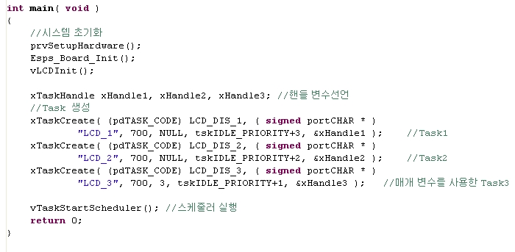
Task API 예제
예제1 : Task를 생성하여 LCD화면 출력
*(결과 확인을 위해 ESPS API를 통해 ESPS MOBILE BOARD를 사용하여 예제를 구현하였다.)

Slide 20
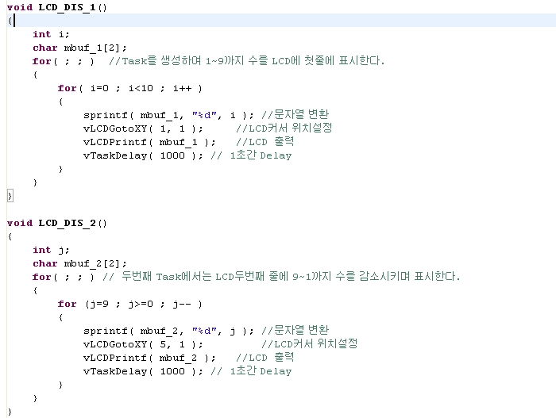

Slide 21
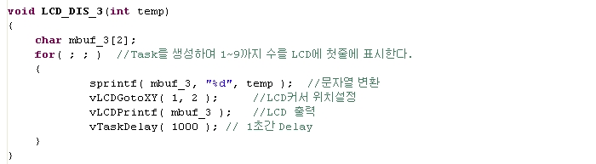
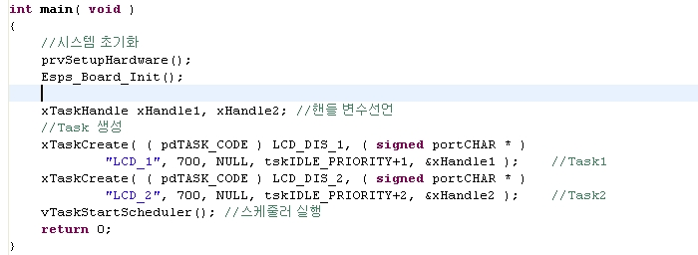
예제 2 : vTaskDelay()와 vTaskDelayUntil()

Slide 22
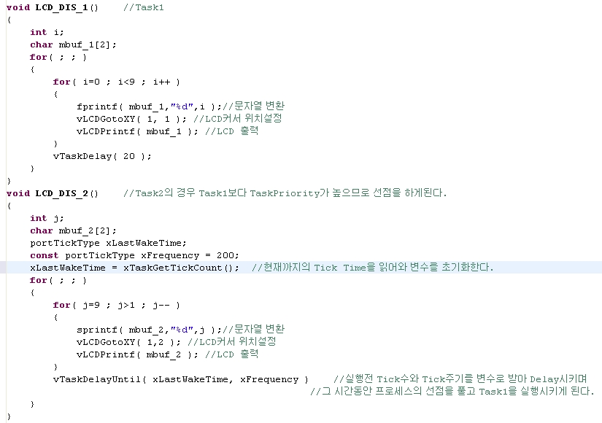

Slide 23
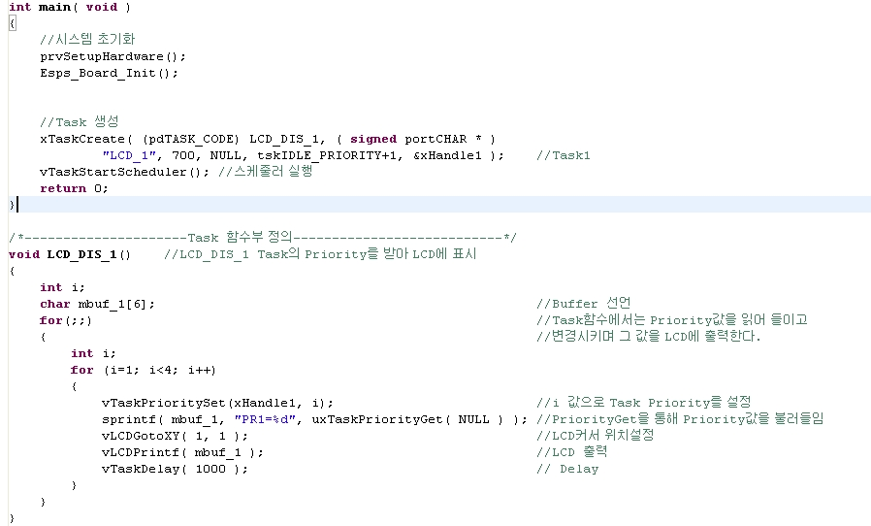
예제3 : uxTaskPriorityGet(), vTaskPrioritySet()

Slide 24
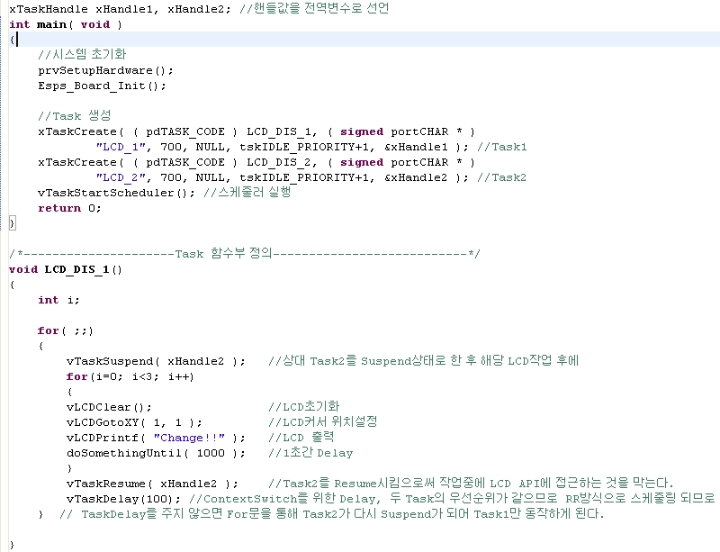
예제 4 : vTaskSuspend(), vTaskResume()

Slide 25
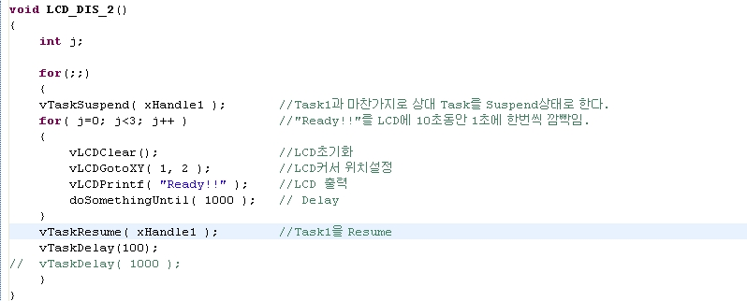

Slide 26
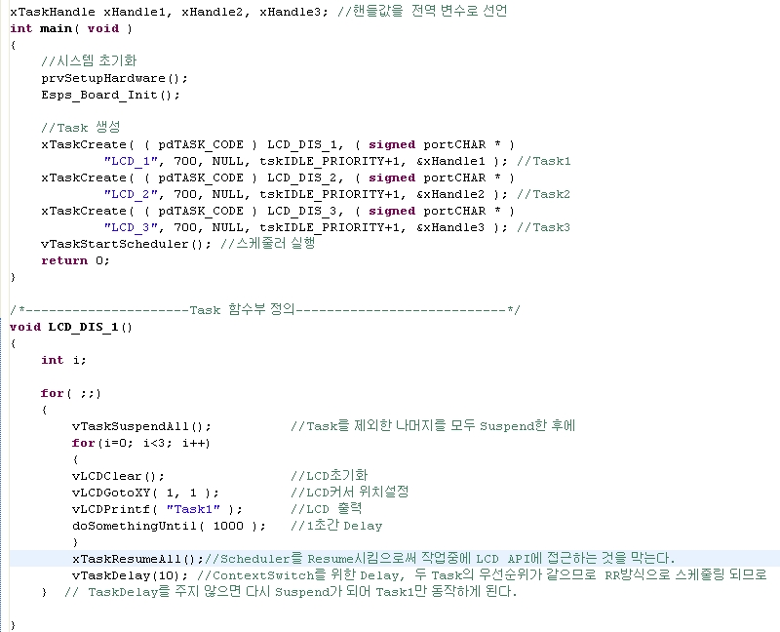
예제5 : vTaskSuspendAll(), vTaskResumeAll()

Slide 27
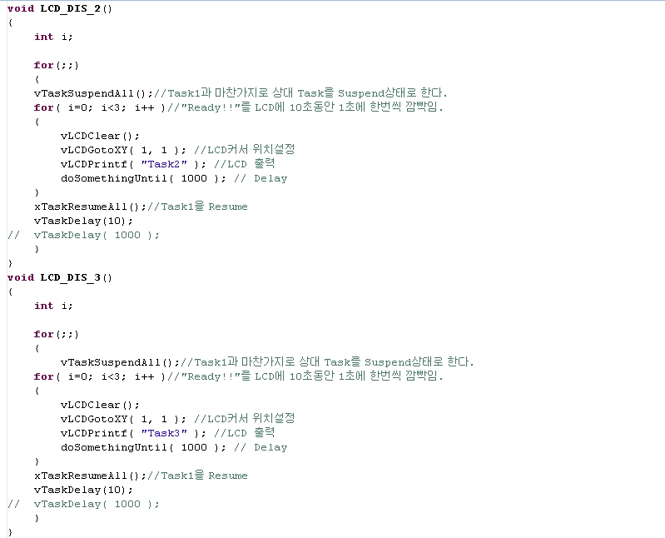

Slide 28
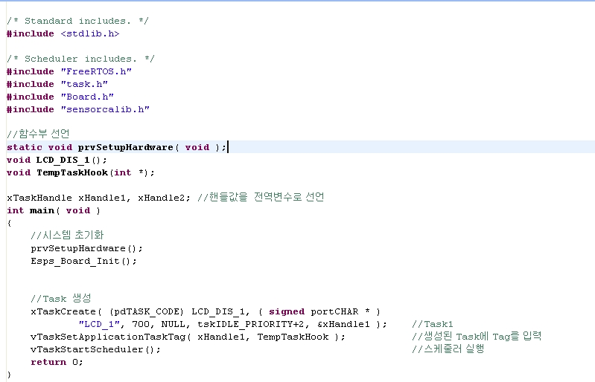
예제 6 : vTaskSetApplicationTaskTag(), vTaskApplicationTaskHook();

Slide 29
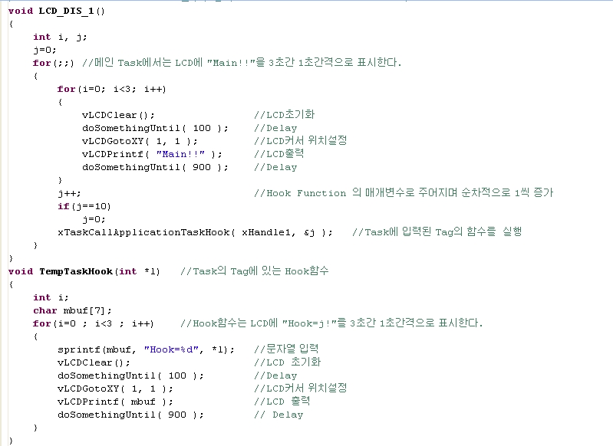

Slide 30
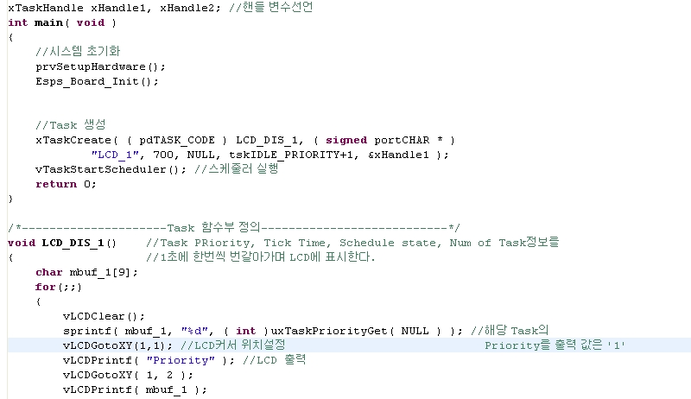
예제 7 : uxTaskPriorityGet(), xTaskGetTickCount(), xTaskGetSchedulerState()
uxTaskGetNumberOfTask()

Slide 31
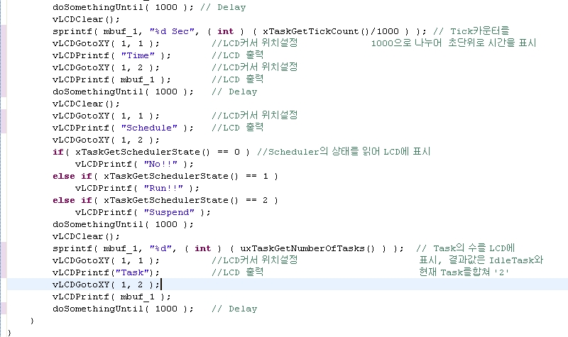

Slide 32
CoRotine
CoRoutine
RTOS가 사용되는 용도에 따라 제한된 Memory용량 문제가 생기게 되는데 이를 해결하기 위해 Single Stack을 공유하는 Light Task개념으로써 사용되며 실행에 있어서 Main Routine 과 Sub Routine처럼 주종관계가 있으며 실행될 때마다 재실행되는 Sub Routine과 달리 서로 동등한 관계를 지니며 서로 호출이 가능하고 호출되어 다시 실행할 경우 마지막에 실행된 곳에서부터 실행을 재개한다.
Task와는 달리 하나의 Stack을 모든 CoRotine들이 공유하게 되어 RAM상의 소모를 크게 줄일 수 있으나 그에 따른 실행과 관리에 제약이 존재한다.
우선순위를 제공하고 비선점형 방식에 협력적(Cooperative) 스케줄링을 통해 실행되며 매크로방식을 사용하여 실행된다.
Task와 함께 사용시에는 Task에 의해 선점이 되므로 보통 IdleTaskHook함수를 이용하여 실행한다.

Slide 33
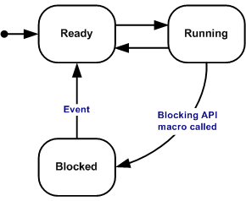
CoRoutine State
Ready State : Task와 마찬가지로 실행이 가능하지만 정지된 상태로 우선순위가 높거나 같은 CoRoutine이 이미 실행 중이거나 Task가 실행중일 경우 Ready State가 된다.
Running : 현재 프로세스를 사용하 여 실행중인 상태
Block : crDelay()등의 함수를 통해 외부적인 이벤트(타이머)를 기다리는 상태로 Task와 마 찬가지로 스케줄링이 불가 능

Slide 34
CoRotine API
xCoRotineCreate( crCoRotine_CODE pxCoRotineCode, unsigned portBASE_TYPE uxPriority, unsigned portBASE_TYPE uxIndex )
: CoRotine 생성 함수
- pxCoRotineCode : CoRoutine 함수에 대한 포인터
uxPriority : 다른 CoRoutine에 대한 상대적인 우선순위
uxIndex : 같은 함수 내에서 실행되는 서로 다른 CoRoutine을 구분하기 위해 사용
xCoRotineHandle : CoRotine에서의 Handle값은 CoRotine 생성시에 매개 변수로 사용되는 것이 아니라 CoRotine에 의해 실행되는 Application 함수에서 매개변수로 받아 사용되는 참조되는 자료형으로 사용된다. 즉 CoRoutine 생성 후 반환값으로써 Application 함수로 돌아온다. 코 루틴에서 생성되는 함수의 경우 함수명(xCoRoutineHandle xCoroutine, unsigned portBASE_TYPE uxIndex )의 형태로 CoRoutine handle값과 매 개변수 uxIndex를 받는 형태로 나타나야 한다.

Slide 35
crDELAY( xCoRotineHandle xHandle, portTickType xTickToDelay ) : xCoRotineHandle 값과 Delay될 Tick주기를 변수로 받아 사용되며, 매크 로 함수로 선언되어 있으므로 매개변수들이 참조형으로 사용된다.
이때 사용되는 Task에서 사용되는 Timer에 의한 Tick이 아니며 매 Scheduling시 증가하는 xCoRoutineTickCount값을 이용한다.
- xHandle : 지연시킬 CoRoutine의 핸들.
xTickToDelay : 지연될 Tick의 수
vCoRotineSchedule( void ) : CoRotine을 실행시키며 최상위 우선순위를 가지는 CoRoutine들의 Queue를 불러들여 동일한 Processing time(RR)을 두어 실행시키므로 반복적인 실행이 필요하다.

Slide 36
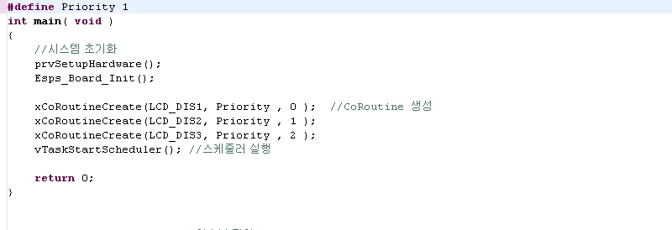
CoRoutine API 예제
CoRoutine생성과 실행

Slide 37
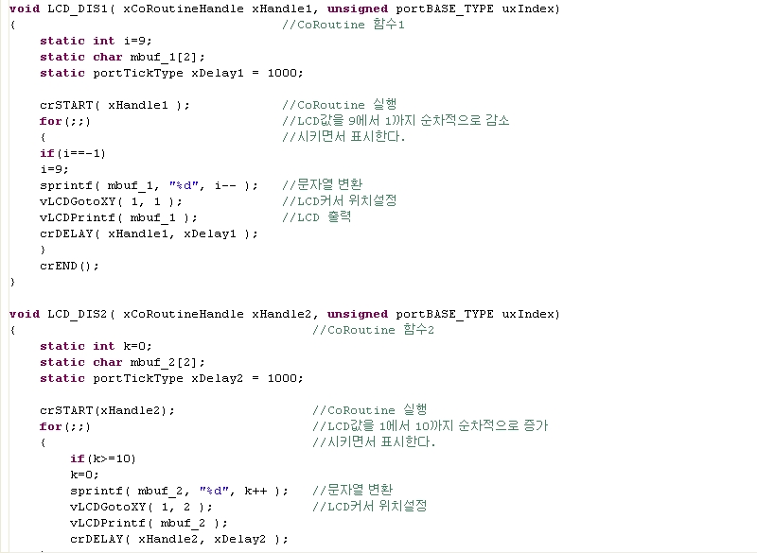

Slide 38
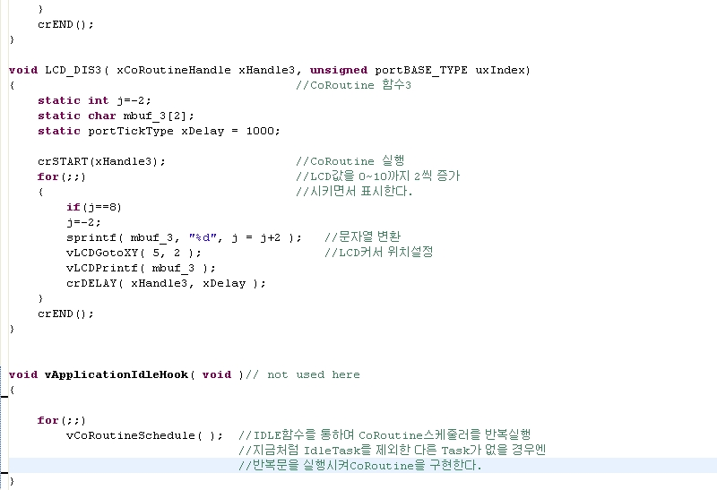

Slide 39
ITC – Message Queue
Message Queue
MutiTasking에서는 각 Task간에 공유하거나 겹치게 되는 자원영역(Critical Section)이 존재하므로 이에의해 생기는 문제를 해결하기 위하여 자원의 선점을 관리하거나 각 Task 간 통신(ITC : Inter Task Communication)이 필요하게 된다.
FreeRTOS에서 지원하는 ITC로는 Message Queue와 Semaphore(Mutexes)를 지원하고 있다.
Message Queue는 FIFO(First in First out)방식을 사용하며 데이터를 Queue에 보낼때는 자료의 포인터를 보내게 되며 ISR에서도 사용하여 ISR과 Task내에 통신이 가능하다.

Slide 40
Message Queue API
uxQueueMessagesWaiting( xQueueHandle xQueue ) : 해당 Queue의 Handle 값 인 xQueue를 매개변수로 받아 Queue내의 매세지 개수를 반환한다.
- xQueue : 해당 Queue의 Handle 값
vQueueDelete( xQueueHandle xQueue ) : 마찬가지로 Handle값을 입력 받아 해당 Queue를 삭제하고 Queue내의 모든 항목의 Memory를 해제시킨다.
- xQueue : 해당 Queue의 Handle 값
xQueueCreate(unsigned portBASE_TYPE uxQueueLength, unsigned portBASE_TYPE uxItemSize ) : 새로운 Queue를 생성한다. Queue가 가질 자료의 최대항 목수 uxQueueLength와 각 항목당 필요하는 자료의 크기인 바이트수인 uxItemSize를 매개변수로 받아 생성 후에 Handle값인 xQueue를 반환해 준다.
- uxQueueLength : Queue가 가질 최대 항목 개수
uxItemSize : Queue에 있는 하나의 항목이 필요로 하는 바이트 수

Slide 41
xQueueSend( xQueueHandle xQueue, const void * pvItemToQueue, portTickType xTicksToWait ) : 실제로 해당 Queue에 자료를 저장하는 함수.
- xQueue : 해당 Queue의 Handle값
pvItemToQueue : Queue에 저장할 항목에 대한 포인터, 생성시 사용된 uxItemSize인자 즉 각 항목당 바이트 수에 의해 해당 포인터부터 정해진 바이트 수만큼 Queue영역으로 복사한다.
xTicksToWait : Queue에 공간이 빌 때까지 Task가 기다리는 최대 시간
xQueueSendToBack( xQueueHandle xQueue, const void * pvItemToQueue, portTickType xTicksToWait ) : xQueueSend()와 같이 해당 자료를 Queue에 저장한 다.
- xQueue : 해당 Queue의 Handle값
pvItemToQueue : Queue에 저장할 항목에 대한 포인터
xTicksToWait : Queue에 공간이 빌 때까지 Task가 기다리는 최대 시간

Slide 42
xQueueSendToFront( xQueueHandle xQueue, const void * pvItemToQueue, portTickType xTicksToWait ) : 해당 자료를 Queue의 앞쪽(Front)에 보낸다.
- xQueue : 해당 Queue의 Handle 값
pvItemToQueue : Queue에 저장할 항목에 대한 포인터
xTicksToWait : Queue에 공간이 빌 때까지 Task가 기다리는 최대 시간
xQueueReceive( xQueueHandle xQueue, void *pvBuffer, portTickType xTicksToWait ) : 해당 Queue에서 자료를 받는다. 항목을 성공적으로 받을 경우에 pdTRUE 1, 그렇지 않으면 pdFALSE 0 값을 반환한다.
- xQueue : 해당 Queue의 Handle 값
pvBuffer : 받은 자료를 저장할 Buffer의 포인터
xTicksToWait : Queue에 공간이 빌 때까지 Task가 기다리는 최대 시간
xQueuePeek( xQueueHandle xQueue, void *pvBuffer, portTickType xTicksToWait ) : xQueueReceive()와 마찬가지로 해당 Queue의 자료를 복사해오지만 해 당 항목을 Queue에서 삭제하지 않는다.
- xQueue : 해당 Queue의 Handle 값
pvBuffer : 받은 자료를 저장할 Buffer의 포인터
xTicksToWait : Queue에 공간이 빌 때까지 Task가 기다리는 최대 시간

Slide 43
xQueueSendFromISR( xQueueHandle xQueue, const void *pvItemToQueue, portBASE_TYPE *pxHigherPriorityTaskWoken ) : ISR(Interrupt Service Routine)내에서 해당 Queue에 자료를 전달하는 함수.
- xQueue : 해당 Queue의 Handle값
pvItemToQueue : Queue에 저장할 항목에 대한 포인터
pxHigherPriorityTaskWoken : ISR내에서 xQueueSendFromISR()에 의해 unblock된 Task의 Priority가 현재 실행중인 Task보다 높을 경우 xQueueSendFromISR()은 pxHigherPriority값을 pdTRUE로 만든다.
그럴 경우 ISR수행이 끝나지 않았음에도 unblock된 Task에 의해 Context Switch가 요청되어야 하므로 ISR수행 후 pxHigherPriorityTaskWoken값을 이용하여 Context Switch 처리여부를 결정할 수 있다.
XQueueSendToBackFromISR( xQueueHandle xQueue, const void *pvItemToQueue, portBASE_TYPE *pxHigherPriorityTaskWoken ) : xQueueSendFromISR과 같은 기능으 로 ISR내에서 해당 Queue에 자료를 Queue의 뒤로 전달한다.
- xQueue : 해당 Queue의 Handle값
pvItemToQueue : Queue에 저장할 항목에 대한 포인터
pxHigherPriorityTaskWoken : 함수 실행에 의해 unblock된 Task의 Priority가 현재 실행되는 Task보다 높은 상태로 Context Switch를 요구할 경우 pdTRUE로 Set 된다.

Slide 44
xQueueSendToFrontFromISR( xQueueHandle xQueue, const void *pvItemToQueue, portBASE_TYPE *pxHigherPriorityTaskWoken ) : ISR내에서 해당 자료를 Queue의 앞 쪽(Front)로 보낸다.
- xQueue : 해당 Queue의 Handle값
pvItemToQueue : Queue에 저장할 항목에 대한 포인터
pxHigherPriorityTaskWoken : 함수 실행에 의해 unblock된 Task의 Priority가 현재 실행되는 Task보다 높은 상태로 Context Switch를 요구할 경우 pdTRUE로 Set 된다.
xQueueReceiveFromISR( xQueueHandle xQueue, void *pvBuffer, portBASE_TYPE *pxTaskWoken ) : ISR내에서 해당 Queue내의 자료를 지정된 Buffer복사한 후 제거한 다.
- xQueue : 해당 Queue의 Handle값
pvBuffer : Queue에서 받은 자료를 저장할 Buffer의 포인터
pxTaskWoken : 해당 Queue가 full일 경우 빈공간이 생기길 기다리는 Task가 존재 할 수 있다. 이 경우 함수 실행 후 빈공간이 생겨서 해당 Task의 Waiting상태가 풀릴 경우 pxTaskWoken은 pdTRUE로 Set되며 아닐 경우 pdFALSE로 남아있게 된다.

Slide 45
vQueueAddToRegister( xQueueHandle xQueue, signed portCHAR *pcQueueName ) : 해당 Name을 Queue에 등록시키고 Queue를 Register에 추가시 킨다. 이 기능은 Kernel Aware Debugger를 사용할 때 Queue상태의 파악을 용이 하게 하기 위한 기능이다.
- xQueue : 해당 Queue의 Handle값
pcQueueName : 등록할 Name값
vQueueUnRegisterQueue( XQueueHandle xQueue ) : 해당 Queue를 Register에서 제거한다.
- xQueue : 해당 Queue의 Handle값

Slide 46
crQUEUE_SEND( xCoRotineHandle xHandle, xQueueHandle pxQueue, void *pvItemToQueue, portTickType xTicksToWait, portBASE_TYPE *pxResult ) : CoRotine내에서만 사용되며 xQueueSend()와 기능이 동일하며, CoRotine은 Stack을 유지하지 않으므로 호출된 함수 내에서는 사용 할 수 없다.
- xHandle : 해당 CoRotine의 Handle값
pxQueue : 해당 Queue의 Handle 값
pvItemToQueue : Queue에 넣을 자료의 포인터
xTicksToWait : Queue에 남은 용량이 없을 경우 사용가능해질 때까지 CoRotine이 대기하는 Tick의 수
pxResult : Queue에 자료를 넣는데 성공시 pdPASS, 실패 시 projDefs.h에 정의된 값을 Set

Slide 47
crQUEUE_RECEIVE( xCoRotineHandle xHandle, xQueueHandle pxQueue, void *pvBuffer, portTickType xTicksToWait, portBASE_TYPE *pxResult ) : crQUEUE_SEND와 마찬가지로 CoRotine내에서만 사용되며 xQueueReceive()와 동일, 마찬가지로 호출
- xHandle : 해당 CoRotine의 Handle값
pxQueue : 해당 Queue의 Handle 값
pvBuffer: 받을 자료를 저장할 포인터 값
xTicksToWait : Queue에 남은 용량이 없을 경우 사용가능해질 때까지 CoRotine이 대기하는 Tick의 수
pxResult : Queue에 자료를 넣는데 성공시 pdPASS, 실패 시 projDefs.h에 정의된 값을 Set된 함수 내에서 사용할 수 없다.

Slide 48
crQUEUE_SEND_FROM_ISR( xQueueHandle pxQueue, void *pvItemToQueue, portBASE_TYPE xCoRotinePreviouslyWoken ) : xQueueSendFromISR()과 동일한 기 능을 가지며 차이점은 Task와 ISR간의 자료전달이 아니라 CoRotine과 ISR간 의 자료전달이라는 점이다.
- pxQueue : 해당 Queue의 Handle값
pvItemToQueue : Queue에 보낼 자료의 포인터
xCoRotinePreviouslyWoken : xQueueSendFromISR()과 동일하게 Queue에 자료 를 보낸 후 Context Switch가 필요한 시점이 되면 pdTRUE값으로 Set된다.
crQUEUE_RECEIVE_FROM_ISR( xQueueHandle pxQueue, void *pvBuffer, portBASE_TYPE *pxCoRotineWoken ) : xQueueReceiveFromISR()과 같이 Queue로 부터 자료를 받아 pvBuffer에 지정된 포인터값으로 자료를 전송한다.(복사 후 삭제)
-pxQueue : 해당 Queue의 Handle값
pvBuffer : 자료를 받아 저장할 위치의 포인터
pxCoRotineWoken : 해당 Queue가 Full상태일때 Queue가 비는 것을 기다리는 CoRotine이 존재시 Queue의 자료를 받은 후 pxCoRotineWoken값을 pdTRUE 값으로 Set한다.

Slide 49
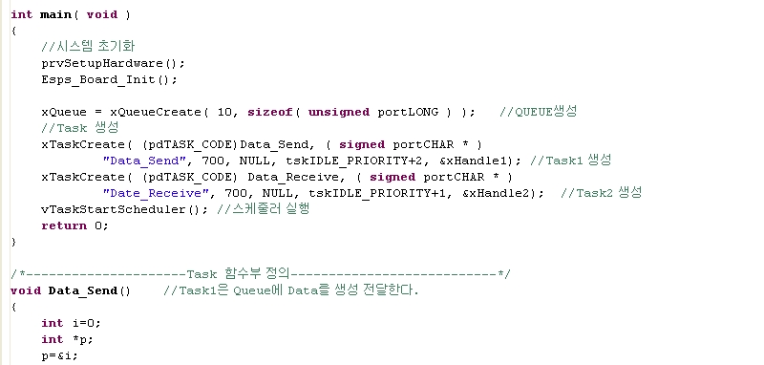
Message Queue API 예제
예제 1 : Queue생성과 Data전송

Slide 50
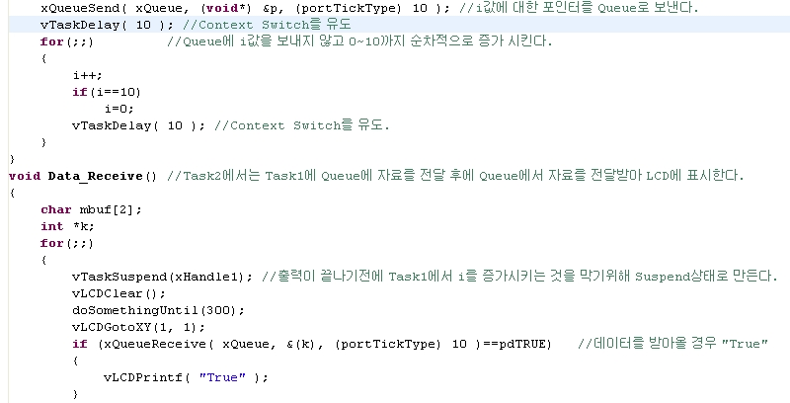

Slide 51
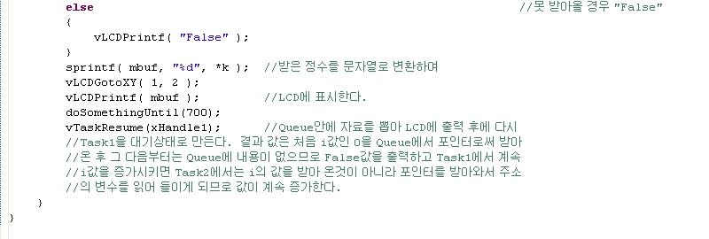

Slide 52
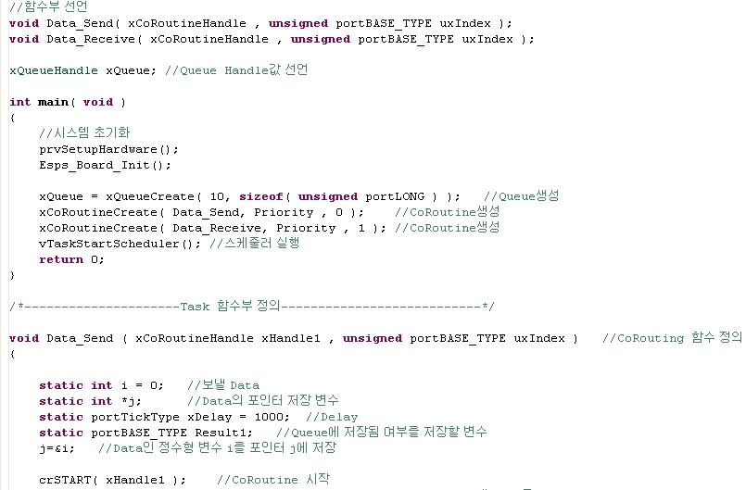
예제 2 : CoRoutine 내에서 Queue 사용(crQUEUE_SEND(), crQUEUE_RECEIVE())

Slide 53
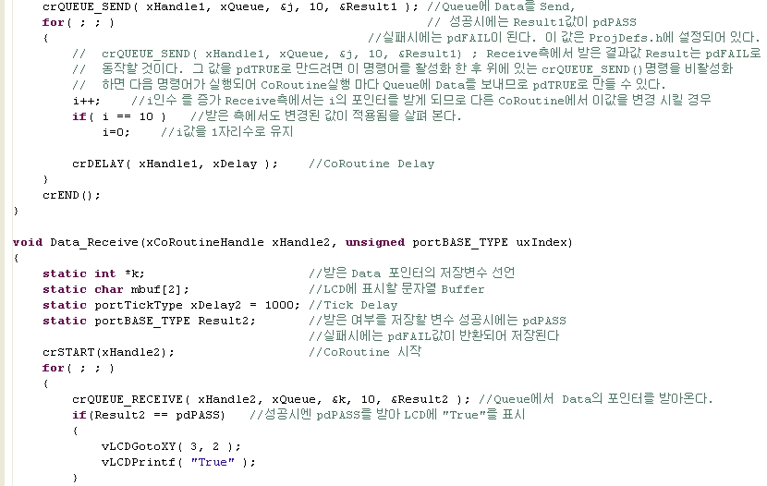

Slide 54
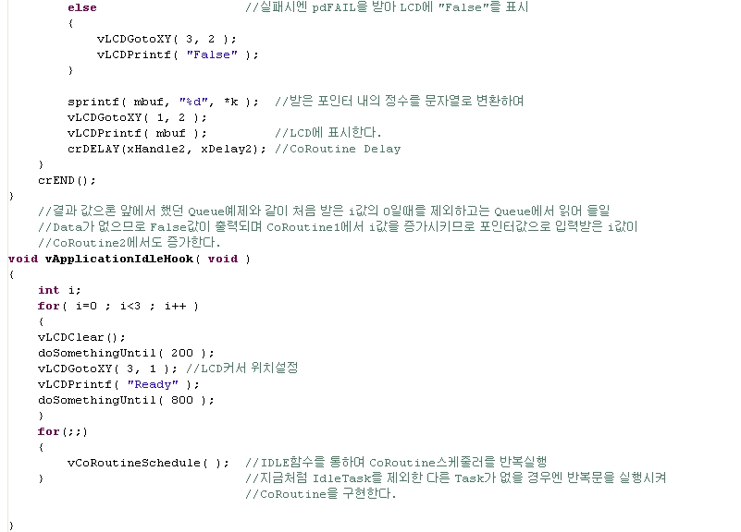

Slide 55
Semaphore
Semaphore
공유 자원에 대하여 둘 이상의 프로세스가 접근할 경우 자원의 값이 변함에 의한 오류나 교착상태(Deadlock)가 생길 수 있는 Critical Section의 동기화 문제를 해결하기 위한 방법
하나의 프로세스가 공유자원을 선점하였을 경우에 다른 프로세스들이 접근하지 못하도록 막고, 사용 후 공유자원에 대한 사용권을 풀어줌으로써 자원점유에 대한 중복을 막을 수 있게 한다.
공유자원의 사용권 수에 따라 하나일 경우 Binary Semaphore, 둘 이상일 경우 Counting Semaphore, Binary Semaphore와 비슷하지만 소유권개념을 가지는 Mutex (Recursive Mutex)를 지원한다.
각 Semaphore들은 Queue를 이용한 매크로함수를 사용하여 구현된다.

Slide 56
Semaphore API
vSemaphoreCreateBinary( xSemaphoreHandle xSemaphore ) : Queue의 길이가 1인 Binary Semaphore를 생성한다.
- xSemaphore : 생성된 Semaphore의 Handle값
xSemaphoreCreateCounting( unsigned portBASE_TYPE uxMaxCount, unsigned portBASE_TYPE uxInitialCount ) : Counting Semaphore를 생성하기 위한 함수, 생성시 에 남아있는 자료량과 최대 자료량을 결정할 수 있다. 생성 후 Semaphore의 Handle값을 반환한다.
- uxMaxCount : 사용할 수 있는 최대 자료량
uxInitialCount : Semaphore가 생성될때 남아있는 자료량
- 설정 상수 ( FreeRTOSconfig.h ) : configUSE_COUNTING_SEMAPHORES = 1
xSemaphoreCreateMutex( void ) : Mutex를 생성하는 함수, 생성 후 Semaphore의 Handle값을 반환한다.
xSemaphoreCreateRecursiveMutex( void ) : 한 Mutex를 받은 함수가 여러 번 Take 를 할 수 있는 Mutex를 생성 예를 들어 Task가 5번 Take를 할 경우에 다른 Task 에서 Mutex를 얻기 위해서는 해당 Task가 5번 Give를 해야 한다.

Slide 57
xSemaphoreTake( xSemaphoreHandle xSemaphore, portTickType xBlockTime ) : Semaphore를 획득하기 위한 함수. 획득시 pdTRUE를 반환하고 그렇지 못 하면 pdFALSE를 반환한다.
- xSemaphore : 해당 Semaphore의 Handle 값
xBlockTime : Semaphore 획득을 위해 대기하는 시간, 단위는 Tick주기, 0일 경우 polling(Semaphore가 나오는 것을 계속 기다리는 상태)을 위해 사용 된다.
xSemaphoreTakeRecursive( xSemaphoreHandle xMutex, portTickType xBlockTime ) : Mutex를 획득하기 위한 함수. 획득 시 pdTRUE를 반환하고 그 러지 못하면 pdFALSE를 반환한다. xSemaphoreCreateRecursiveMutex()함 수로 생성된 Mutex에 사용되어야 한다.
- xMutex : 해당 Mutex의 Handle값
xBlockTime : Mutex획득을 위해 대기하는 시간, 단위는 마찬가지로 Tick주 기
- 설정 상수 ( FreeRTOSconfig.h ) : configUSE_RECURSIVE_MUTEXES = 1

Slide 58
xSemaphoreGive( xSemaphoreHandle xSemaphore ) : Task가 가지고 있는 Semaphore를 release한다. 그러기 위해서는 xSemaphoreCreateBinary(), xSemaphoreCreateCouting(), xSemaphoreMutex()가 선언되고 xSemaphoreTake()를 통해 Semaphore를 획득한 상태여야 한다.
- xSemaphore : 해당 Semaphore의 Handle 값
xSemaphoreGiveRecursive( xSemaphoreHandle xMutex ) : xSemaphoreCreateRecursiveMutex()를 통해 생성된 Mutex를 release한다. Mutex를 가지고 있는 Task의 경우 xSemaphoreTakeRecursive()를 통해 Take 한 횟수만큼 Give를 해 주어야 다른 Task에서 Mutex에 접근할 수있다.
- xMutex : 해당 Mutex의 Handle값
xSemaphoreGiveFromISR( xSemaphoreHandle xSemaphore, portBASE_TYPE *pxHigherPriorityTaskWoken ) : xSemaphoreCreateBinary(), xSemaphoreCreateCounting()을 통하여 생성된 Semaphore를 ISR내에서 release하는 함수. Mutex Type의 경우 사용할 수 없다.
- xSemaphore : 해당 Semaphore의 Handle값
pxHigherPriorityTaskWoken : Semaphore를 놓아 줌으로써 현재 실행되고 있 는 Task보다 높은 Priority를 가진 Task가 unblock되었을 시 해당 변수를 pdTRUE로 Set해 준다.

Slide 59
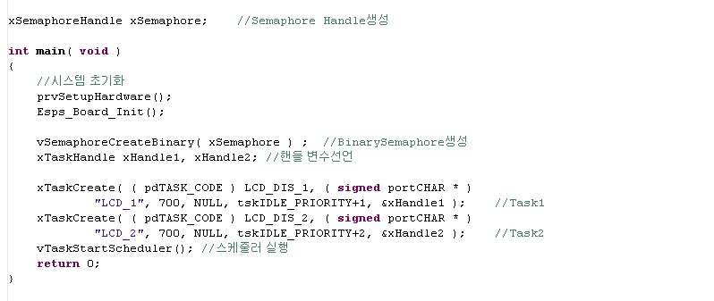
Semaphore API 예제
예제 1 : BinarySemaphore

Slide 60
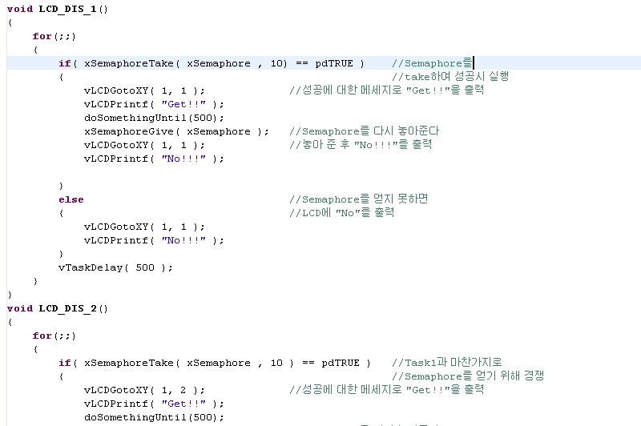

Slide 61
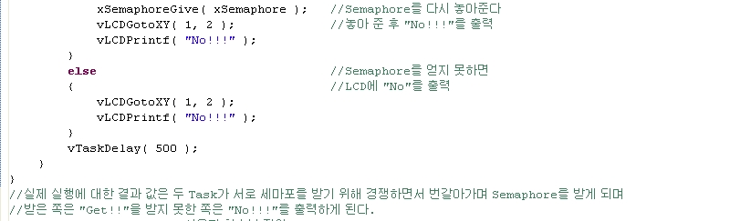

Slide 62
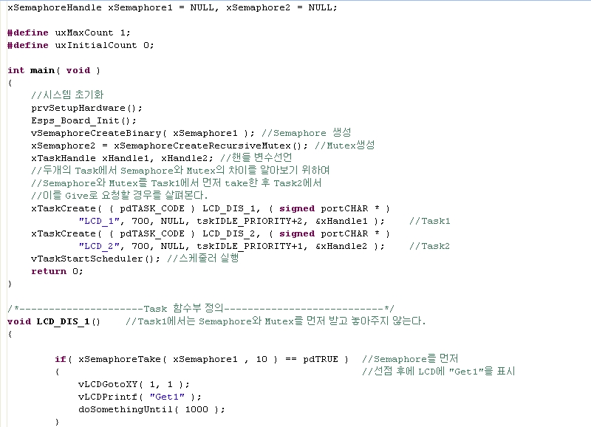
예제 2 : Recursive Mutex와 소유권 문제

Slide 63
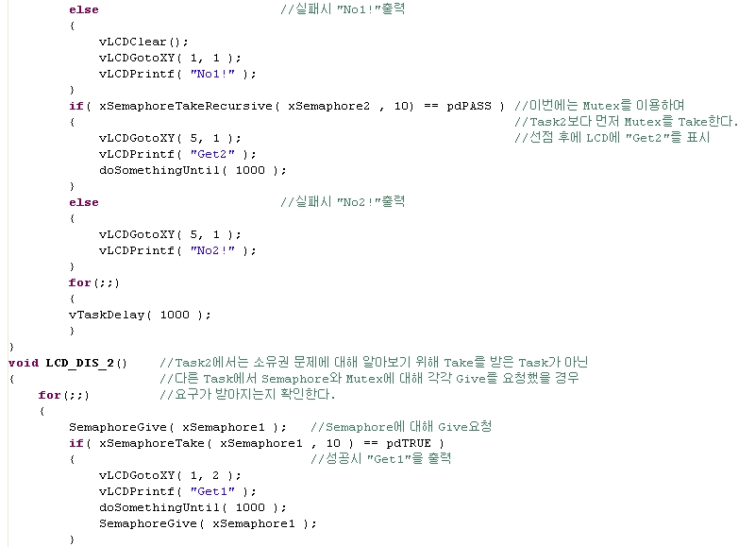

Slide 64
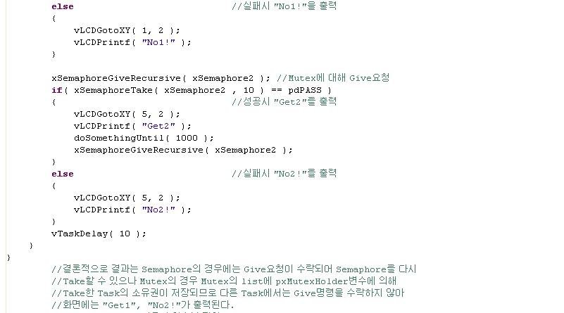

Slide 65
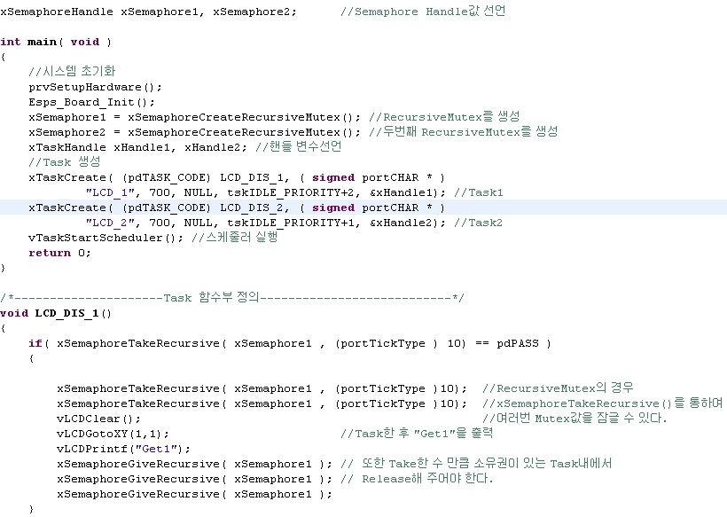
예제 3 : Recursive Mutex

Slide 66
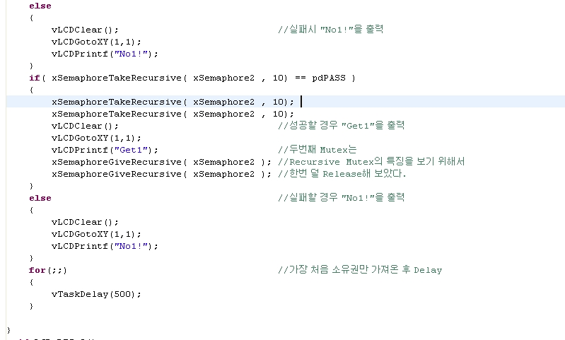

Slide 67
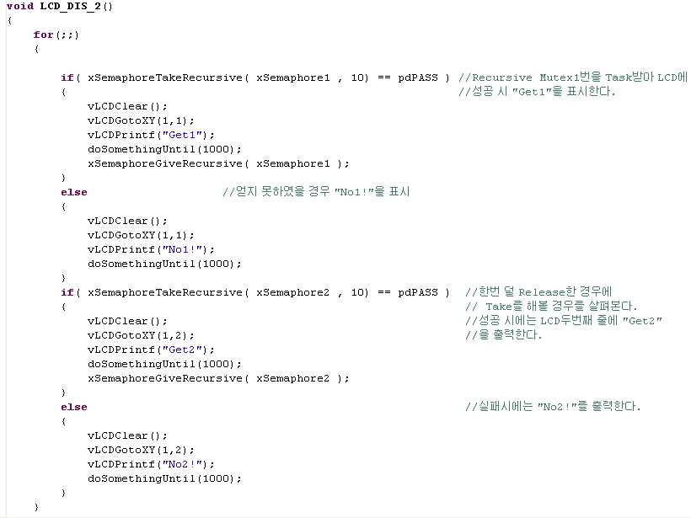

Slide 68
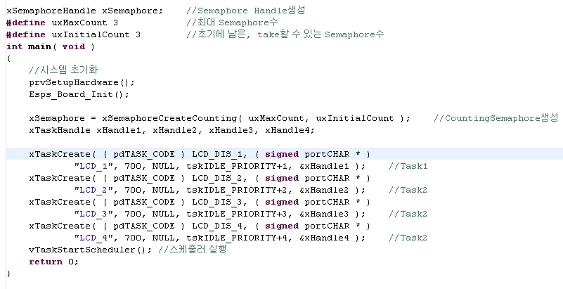
예제 4 : Counting Semaphore

Slide 69
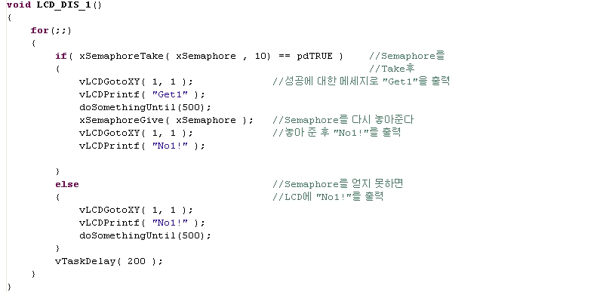

Slide 70
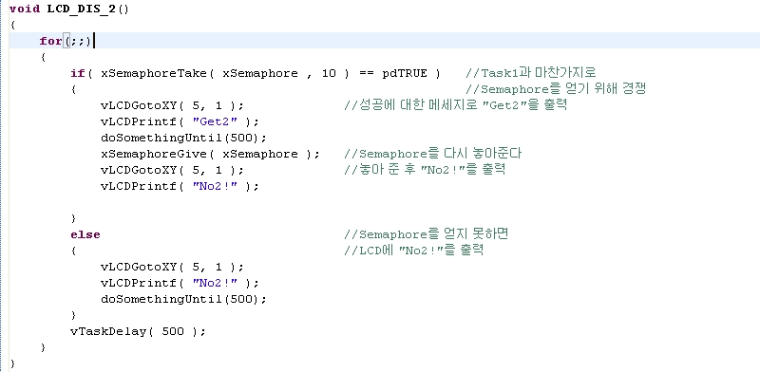

Slide 71
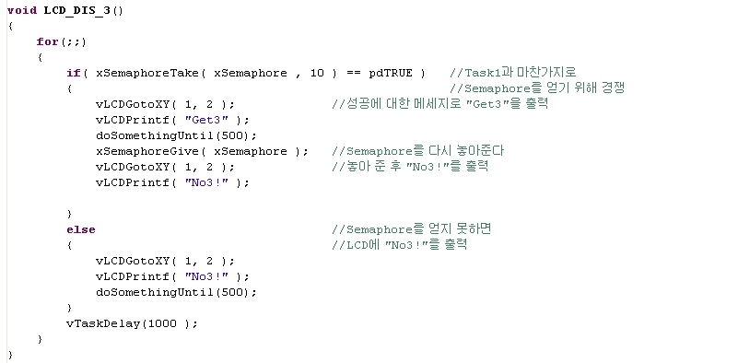

Slide 72
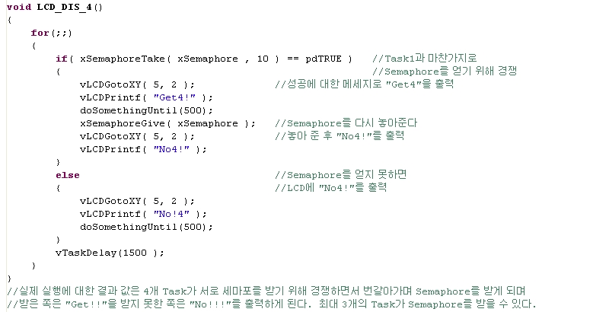

Slide 73
Memory Management
RTOS에서는 Task Stack, Queue, Semaphore등을 생성할 때 Memory를 할당받는다. 하지만 이때 사용되는 malloc(), Free() 는 Fragmentation에 의한 Memory 낭비가 있거나 Thread Safe(동시에 여러 개의 Thread 실행 시 결과의 Correct를 보장)에 문제, 연속적인 메모리 할당이 아닐 수 있으므로 생기는 비결정적(Non – Determination) 수행속도에 의해 RTOS에서는 부적합 할 수 있다. FreeRTOS에서는 이를 보장하기 위해서 malloc(), Free()대신에 pvPortMalloc(), vPortFree()를 Portable 계층에서 정의하여 Thread safe와 Memory낭비를 줄여주는 Scheme인 Heap_1, Heap_2, Heap_3를 지원하고 있다. Heap방식의 선택은 Compile시 Make file 설정을 통해 선택이 가능하다.

Slide 74
Heap_1.c
- 프로그램 상에서 Task나 Queue가 Delete되지 않을 경우 사용되며, Memory 할당 시에는 pvPortMalloc()을 통해 Stack Size에 맞춰 할당하게되며 한번 할당되면 제거를 하지 않는 프로그램에 맞는 Scheme이다.
- A → B → C순으로 시간이 경과 할 때마다 Task가 들어오면 차례로 Task의 Size별로 Heap영역을 할당하게 된다.
configTOTAL_HEAP_SIZE
A
B
Stack
TCB
C
Stack
TCB
Stack
Stack
TCB
TCB
Stack
Stack
TCB
TCB

Slide 75
Heap_2.c
- Memory를 5 bytes, 25 bytes, 100 bytes단위로 Block을 구축하여 Memory 영역 할당시 pvPortMalloc()을 통하여 요구된 Memory 영역의 크기와 비교 가장 요구조건을 만족시키면서 낭비가 없는 Block을 선택하여 설정하게 된다. 해당 Memory영역과 남은 Memory Block들은 list를 통하여 관리되고 사용되고 있는 Memory 영역을 제거할 경우에는 vPortFree()를 통하여 제거한 후 해당 블록을 빈상태로 list에서 관리하게 된다. 또한 할당 후 Block내에 남은 Memory들은 다시 단위로 쪼개어 Block화 함으로써 Fragmentation을 줄이게 한다.
A
B
Stack
TCB
C
configTOTAL_HEAP_SIZE
Stack
Stack
Stack
TCB
TCB
TCB
Stack
Empty
Block
Stack
TCB
TCB
Stack
Stack
TCB
TCB

Slide 76
Heap_3.c
- 특별한 Scheme없이 Memory 할당과 제거를 Malloc(), Free()로 사용하는 방식
Q & A

